Slide 1

Presentation
광주인공지능사관학교
2023.08 .18
SALE러문 팀
할인상품 및 결제혜택 통합 정보 서비스

Slide 2


Presentation
광주인공지능사관학교
2023.08 .18
CONTENTS.
01.
02.
03.
04.
05.
기획 배경
개발 과정
시연 영상
기대 효과
및 발전 방향
팀원 소개

Slide 3

Friday 18/08/2023
핵심역량 프로젝트 Presentation
기획 배경
알뜰하고
똑똑한
전략적 소비자

Slide 4
Friday 18/08/2023
핵심역량 프로젝트 Presentation
소비지출 비목별 구성비
음식 및 숙박
식료품·비주류음료
※ 통계청(2023년 1분기 기준)

Slide 5



Friday 18/08/2023
핵심역량 프로젝트 Presentation
기획 배경

Slide 6






















Friday 18/08/2023
핵심역량 프로젝트 Presentation
개발과정 개발환경 및 사용기술
TOOL
API
Language
Server DB

Slide 7





Friday 18/08/2023
핵심역량 프로젝트 Presentation
개발과정 데이터수집

Slide 8
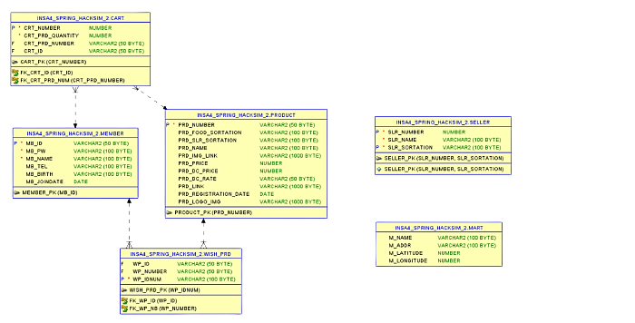
Friday 18/08/2023
핵심역량 프로젝트 Presentation
개발 과정 ERD

Slide 9

Friday 18/08/2023
핵심역량 프로젝트 Presentation
한번에 :)
대형마트와 편의점 할인정보를
SaleRun

Slide 10
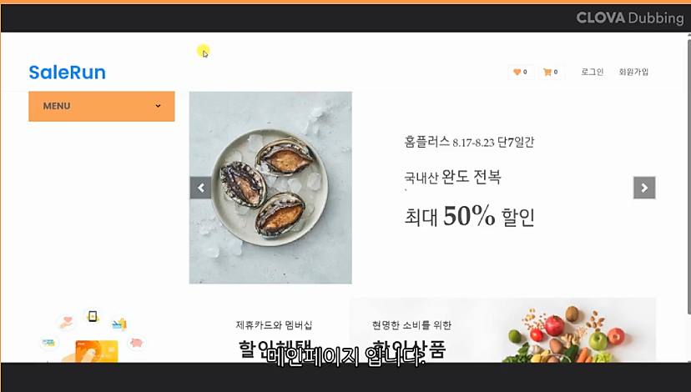
Friday 18/08/2023
핵심역량 프로젝트 Presentation
시연 영상

Slide 11

Friday 18/08/2023
핵심역량 프로젝트 Presentation
기대 효과
발전 방향
모바일APP
결제서비스 제공
맞춤형 할인 정보 제공
제휴 및 파트너십
시간과 비용의 효율적 활용
합리적인 구매활동 가능

Slide 12
Presentation
광주인공지능사관학교
2023.08 .18
MEMBER .
박보배
김현정
박호용
조미소
조충현
Back
Back
Back
Front
Front

Slide 13


THANK
YOU!

